Slide 1
Python
Nesne Tabanlı Programlama

Slide 2
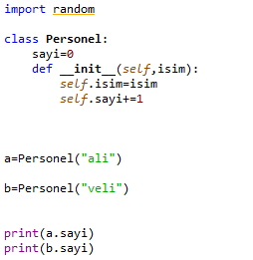
Sınıf değişkeni kullanımı
Aşağıdaki örnekte sayi değişkeni her instance (nesne) için değeri ayrı yaratılır.

Slide 3
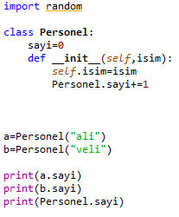
Sınıf değişkeni kullanımı
Aşağıdaki örnekte sayi değişkeni her instance (nesne) için ortaktır!.

Slide 4
Dahili Sınıf Özellikleri
Built-in Class Attributes
__dict__
__doc__
__name__
__module__
__bases__

Slide 5
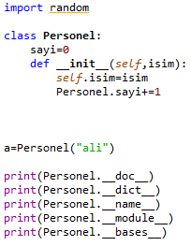
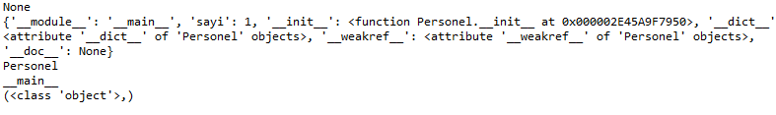
Dahili Sınıf Özellikleri
Örnek

Slide 6
Çöp Toplayıcı
Garbace Collector
Nesne silindiğinde __del__() isimli metot çalışır.
Neseneyi manuel olarak silmek için
del(nesne)

Slide 7
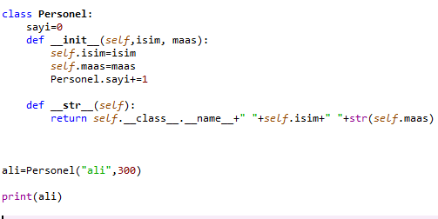
Sınıfları Yazdırmak
__str__ () metotu bu amaçla kullanılır

Slide 8
Miras (Inheritance)
Gerçek hayattakine benzer şekilde sınıflar birbirlerinden miras alabilirler.
Bir sınıf, diğer sınıftan değişken ve metotları miras alabilir.
Kavramlar
Parent – Child
Super - Sub

Slide 9
Miras Kavramları
Miras alma
Çalışma sırası
Overriding (Methot güncelleme)
Overloading! (Adaş metotlar)
super() kullanımı

Slide 10
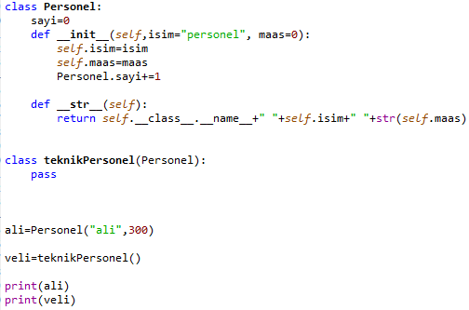
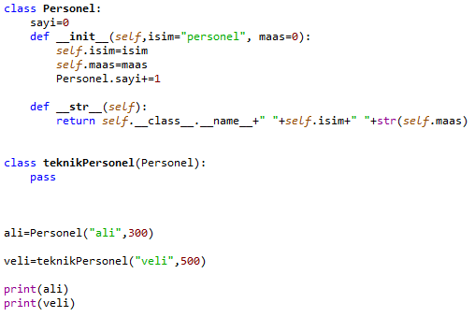
Miras- Devam
Personel – teknikPersonel
Aksi belirtilmediği için teknikPersonel sınıfı Personel sınıfının özellik ve metotlarını miras yolu ile alır

Slide 11
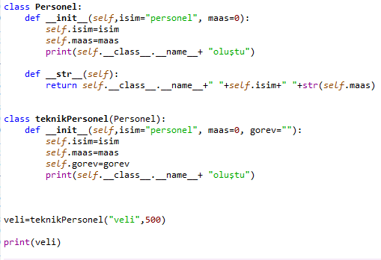
Miras - Override
Method Override
Bu örnekte child parenttan miras
aldığı init metotunu doğrudan
kullanmıyor.

Slide 12
Miras – Çalışma Sırası
Parent oluşturulmadan önce doğrudan child oluşturulursa çalışma sırası nasıl değişir?
Veli=teknikPersonel()

Slide 13
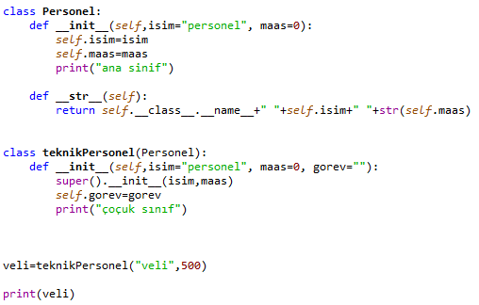
Miras – Override – super() kullanımı
Method Override
Hepsini iptal etmek doğrumu?
Parentta ki init le bazı işlemler
ortak yapılacak
super() #Parent a atıf yapar

Slide 14
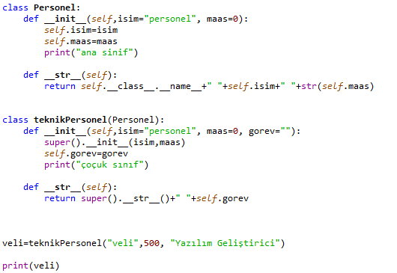
Method - Override
__str__() methodunun override edilmesi

Slide 15
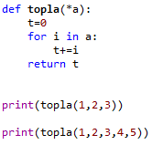
Miras - Overloading
Overloading (Aşırı yükleme – Adaş metotlar)
Dönüş tipi ve parametre sayıları farklı olan ancak isimleri aynı olan metotlar
topla(a,b)
topla(a,b,c)
gibi
Python dilinde Java dilinde olduğu gibi doğrudan
Overloading desteği yoktur.
Python dilinde ihtiyaç ta yoktur!
Sözlük, liste gibi veri yapılarına sahiptir
topla(*a)

